Slide 4
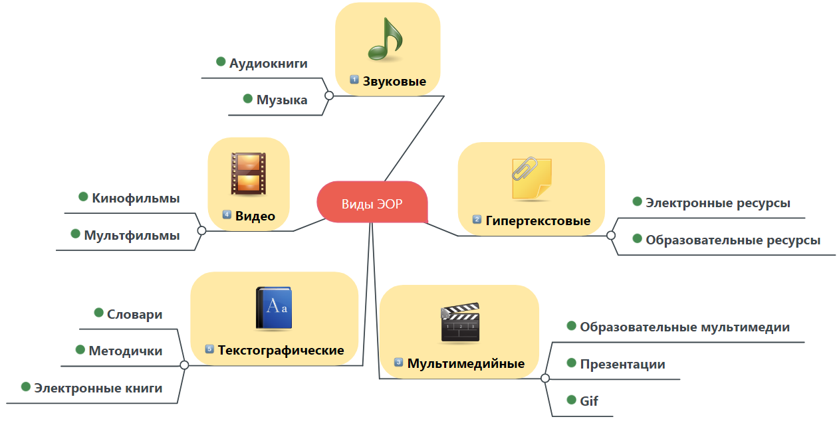

Slide 5
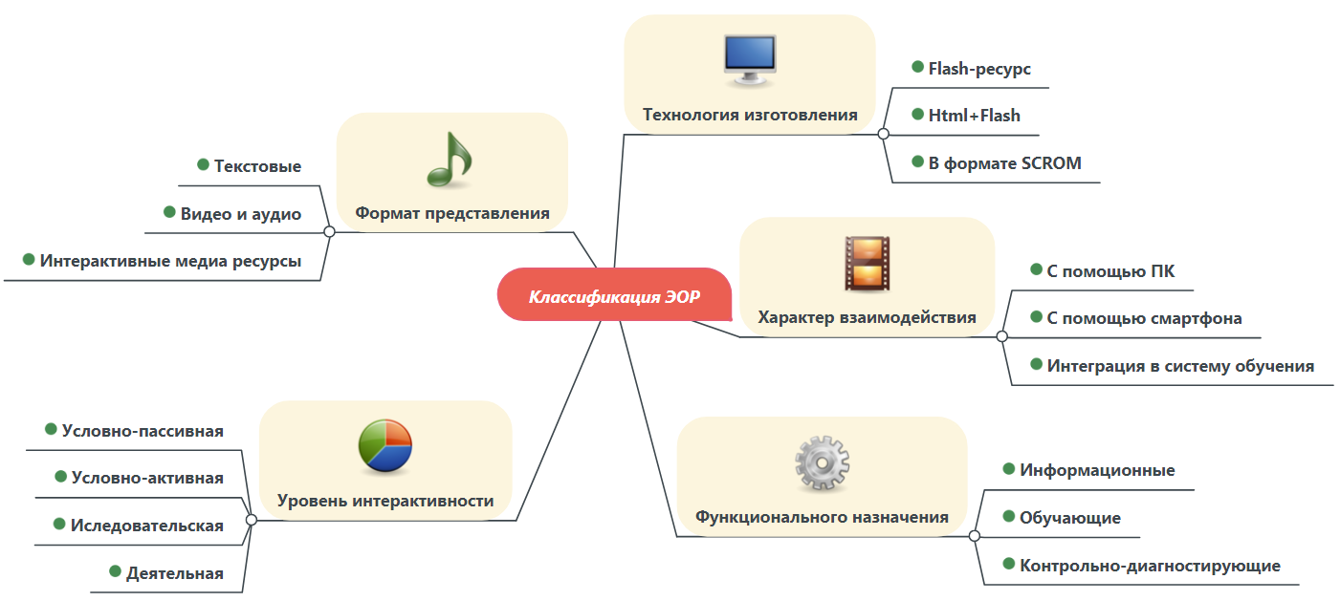

Slide 8
ЦОР - цифровые образовательные ресурсы - представленные в цифровой форме фотографии, видеофрагменты, статические и динамические модели, объекты виртуальной реальности и интерактивного моделирования, картографические материалы,
звукозаписи, символьные объекты и деловая графика, текстовые документы

Slide 10
Примеры простых ЦОР
статья;
иллюстрация вместе с сопроводительным текстом;
книга в виде набора отсканированных страниц c оглавлением;
аудиозапись;
видеозапись;
презентация в формате MS Power Point;
отдельный медиаобъект учебного курса, выполненного на определенной технологической платформе.

Slide 11
Примеры сложных ЦОР
гипертекстовый документ с иллюстрациями, допускающий разделение на самостоятельные разделы (части, главы);
электронный учебный курс по определенному предмету
(программе), выполненный на определенной технологической платформе или требующий
определенной среды (проигрывателя) для использования;
система тестирования;
тренажер;
тематический каталог.

Slide 12
При выборе ЦОР обращать внимание:
на соответствие содержания ЦОР используемым примерным программам, Федеральному
государственному образовательному стандарту,
учебникам, входящим в федеральный перечень текущего учебного года;
на соответствие содержания ЦОР активно-деятельностным
методикам и технологиям обучения;
на полноту отражения в ЦОР всех разделов школьного курса;
на наличие и качество методического сопровождения ЦОР.

Slide 13
При выборе ЦОР обращать внимание на:
содержание ЦОР:
организация теоретического материала и возможность его применения как вспомогательного к содержанию
учебника;
виды практикумов и упражнений в них;
наличие подсказок при выполнении упражнений;
виды контрольных заданий.
эргономико-дизайнерские показатели ЦОР:
дизайн ЦОР;
навигация по ЦОР;
пользовательский интерфейс.

Slide 14
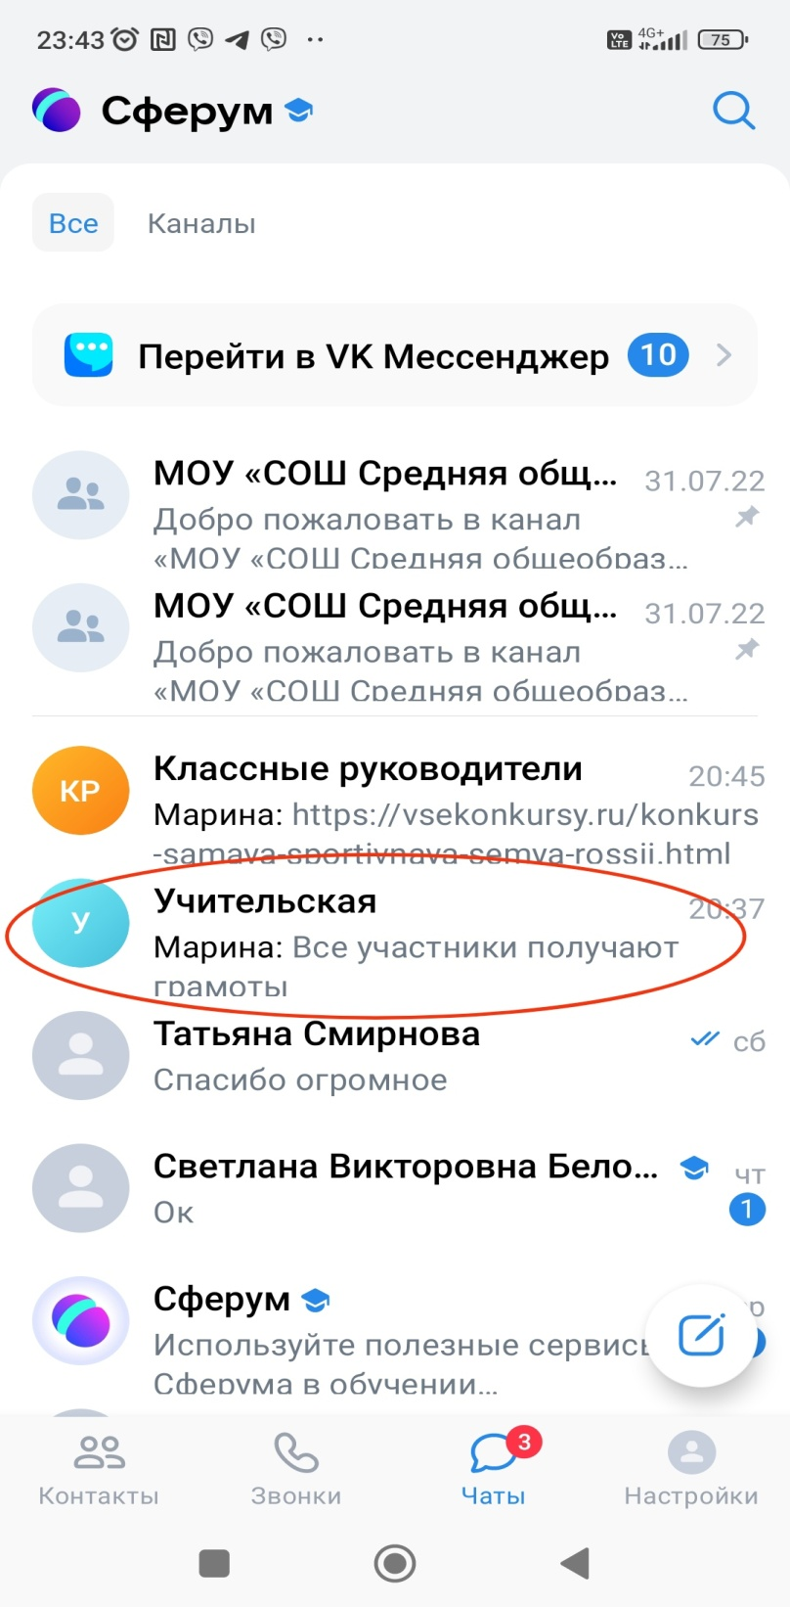
МИНИСТЕРСТВО ПРОСВЕЩЕНИЯ РОССИЙСКОЙ ФЕДЕРАЦИИ
ПРИКАЗ
от 18 июля 2024 г. N 499
ОБ УТВЕРЖДЕНИИ ФЕДЕРАЛЬНОГО ПЕРЕЧНЯ ЭЛЕКТРОННЫХ ОБРАЗОВАТЕЛЬНЫХ РЕСУРСОВ, ДОПУЩЕННЫХ К ИСПОЛЬЗОВАНИЮ ПРИ РЕАЛИЗАЦИИ ИМЕЮЩИХ ГОСУДАРСТВЕННУЮ АККРЕДИТАЦИЮ ОБРАЗОВАТЕЛЬНЫХ ПРОГРАММ НАЧАЛЬНОГО ОБЩЕГО, ОСНОВНОГО ОБЩЕГО, СРЕДНЕГО ОБЩЕГО ОБРАЗОВАНИЯ

Slide 15
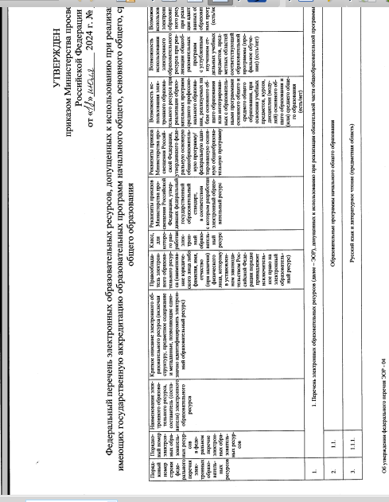

Slide 16
Электронные образовательные ресурсы (ЭОР) — неотъемлемая часть образовательного процесса.
применяются для:
подготовки к урокам;
записи домашнего задания в электронном дневнике;
подготовки к конкурсам, олимпиадам, интеллектуальным турнирам.

